Slide 1

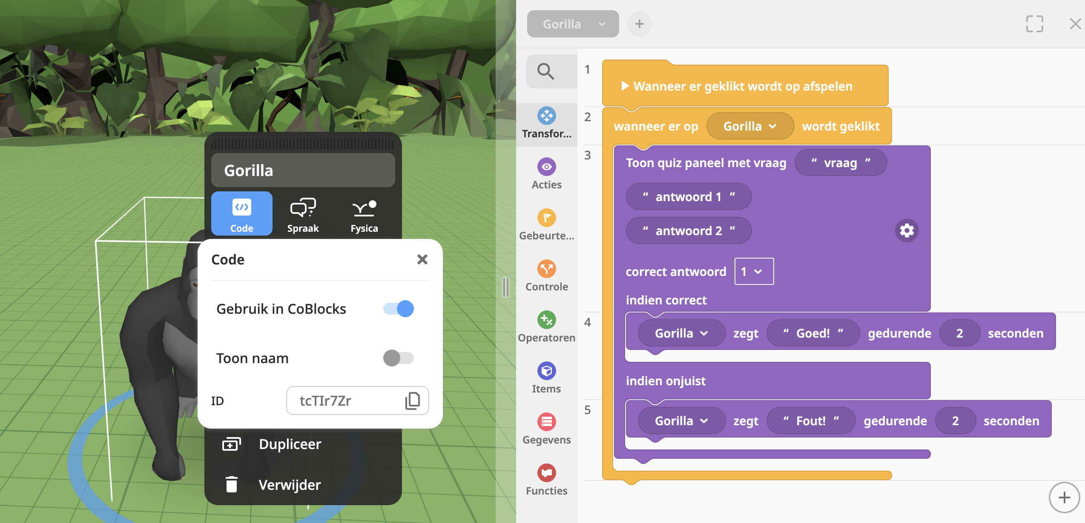

CoBlocks – Programmeren in CoSpaces
Reacties
Beweging
Filmpjes
Spellen

Slide 2
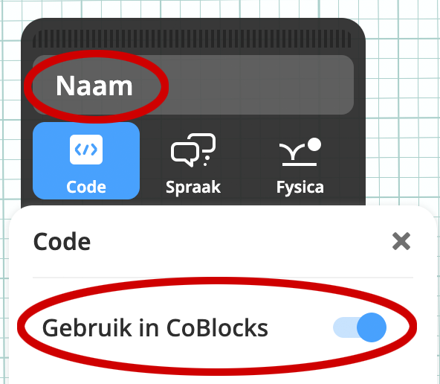
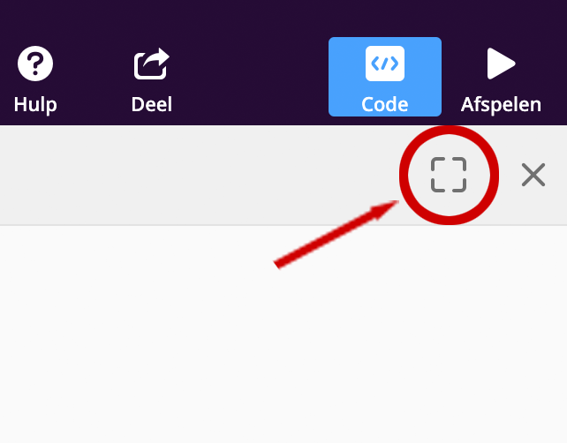
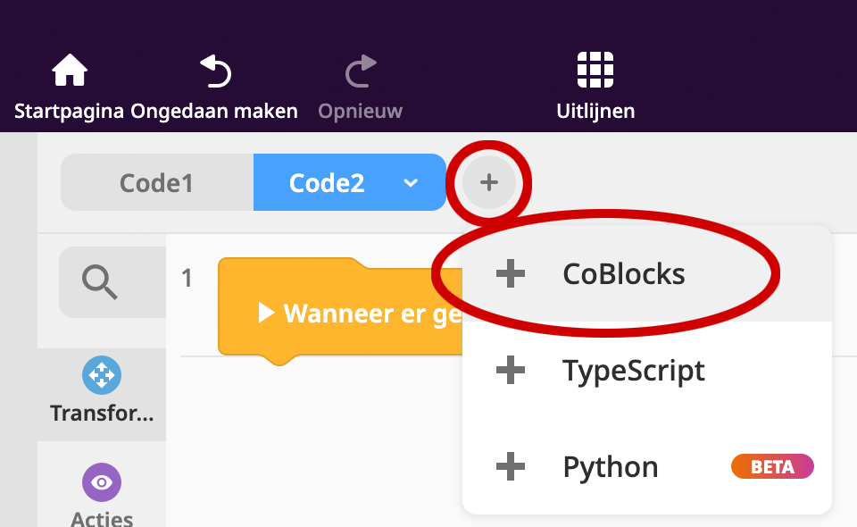
CoBlocks - Tips
Naam en ‘Gebruik in CoBlocks’ (dubbelklik op object)
Maak code venster GROOT!
Maak nieuwe code voor nieuwe objecten! Let op welke tab blauw is, en geef het een duidelijke naam

